Slide 1


AN TOÀN LAO ĐỘNG

Slide 2
Chương 6:
PHÒNG CHỐNG CHÁY NỔ TRONG CÔNG NGHIỆP

Slide 3
PHÒNG CHỐNG CHÁY NỔ TRONG CÔNG NGHIỆP
Chương 6:
1. Mục tiêu
Kiến thức
: Trình bày được các vấn đề cơ bản dẫn đến cháy nổ
Kỹ năng
: Hiểu và phân tích được các nguyên nhân gây cháy nổ
Thái độ
: Sinh viên nghiêm túc lắng nghe giảng, phát biểu xây dựng bài.
Môn: An toàn lao động

Slide 4
2. Nội dung chương
2.1
Định nghĩa quá trình cháy, nổ
2.2
Điều kiện cần thiết cho quá trình cháy
2.3
Những nguyên nhân gây cháy nổ trực tiếp:
Các biện pháp quản lý và phòng cháy nổ tại các doanh nghiệp
2.4
2.5
Các phương pháp chữa cháy:
2.6
Các phương tiện chữa cháy
2.7
Phòng và chống cháy đối với nhà máy dệt may.
Môn: An toàn lao động

Slide 5
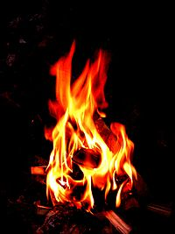
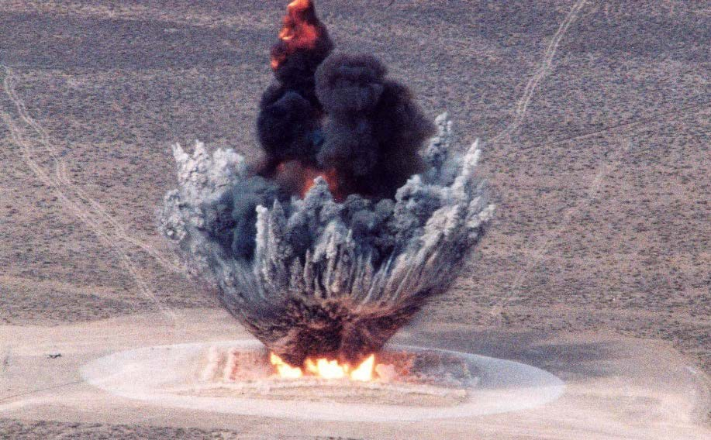
2.1. Định nghĩa quá trình cháy, nổ
Cháy
Nổ
Môn: An toàn lao động

Slide 6
※ Định nghĩa về cháy
Cháy là phản ứng hóa học kèm theo
hiện tượng tỏa nhiệt lớn và phát sáng...
Thực tế có nhiều phản ứng hóa học xảy ra
có tỏa nhiệt nhưng không phát sáng.
Về thực chất, thể coi quá trình cháy
là một quá trình oxy-hóa khử.
Môn: An toàn lao động

Slide 7
※ Định nghĩa về cháy
Các chất cháy đóng vai trò là chất khử,
Còn chất oxy hóa thì tùy phản ứng có thể rất khác nhau.
Các chất khử
  Là các chất cháy như than, củi, các sản phẩm dầu mỏ, các loại khí tự nhiên và nhân tạo,…
Chất oxy hóa
  Là oxy của không khí.
Môn: An toàn lao động

Slide 8
※ Định nghĩa về Nổ.
Nổ là phản ứng hóa học xảy ra
với tốc độ nhanh và sinh công lớn.
Về bản chất cháy và nổ liên quan
chặt chẽ với nhau, khó tách riêng ra,
do đó an toàn phòng chống cháy nổ
cũng cần nghiên cứu 2 mặt này liền nhau.
Môn: An toàn lao động

Slide 9
2.2 Điều kiện cần thiết cho quá trình cháy
Quá trình cháy xuất hiện và phát triển cần ba yếu tố:
Chất cháy:
Than, gỗ, xăng…
Chất oxy hóa:
Chủ yếu là oxy hóa trong không khí
Nguồn nhiệt gây cháy:
Ngọn lửa trần, tia lửa điện…
Quá trình cháy sẽ tự chấm dựt nếu thiếu một trong ba yếu tố trên. Đây là một trong những khẩu hiệu của ngành cứu hỏa dưới tên tam giác lửa, khi đó chỉ cần loai bỏ một trong những yếu tố trên để loại bỏ ngọn lửa :
Môn: An toàn lao động

Slide 10
2.3.Những nguyên nhân gây cháy nổ trực tiếp:
☆
Cháy do nhiệt độ cao đủ sức đốt cháy một số chất như que diêm, dăm bào, gỗ (750800), khi hàn hơi, hàn điện, ...
☆
Nguyên nhân tự bốc cháy như gỗ thông, giấy, vải sợi hóa học.
☆
Cháy do tác dụng của hóa chất, do phản ứng hóa học: một vài chất hóa học khi tác dụng với nhau sẽ gây hiện tượng cháy.
☆
Cháy do điện : khi chất cách điện bị hư hỏng, do quá tải hay ngắn mạch chập điện,
dòng điện tăng cao gây nóng dây dẫn, do hồ quang điện sinh ra khi đóng cầu dao điện, khi cháy cầu chì, chạm mạch
Môn: An toàn lao động

Slide 11
2.4.Các biện pháp quản lý và phòng cháy nổ tại các doanh nghiệp
1
•Tổ chức bộ máy, xây dựng nội quy, quy chế quy định nhiệm vụ, chức trách trong công tác phòng chống cháy nổ.
Môn: An toàn lao động

Slide 12
2.4.Các biện pháp quản lý và phòng cháy nổ tại các doanh nghiệp
2
•Xây dựng và thực hiện các phương án phòng chống cháy nổ
Xây dựng phương án phòng chống chấy nổ.
Định kỳ mở các lớp huấn luyện nâng cao nhận thức và kỹ năng phòng chống cháy nổ.
Thường xuyên kiểm tra giám sát, đôn đốc thực hiện nội quy, quy chế làm việc an toàn và phòng chống cháy nổ.
Định kỳ tiến hành báo động, thực tập chữa cháy, cấp cứu người bị tai nạn.
Môn: An toàn lao động

Slide 13
2.4.Các biện pháp quản lý và phòng cháy nổ tại các doanh nghiệp
3
•Thực hiện chữa cháy nổ khi xảy ra cháy nổ.
Môn: An toàn lao động

Slide 14
2.4.Các biện pháp quản lý và phòng cháy nổ tại các doanh nghiệp
4
•Tạo môi trường không cháy và khó cháy bằng cách thay thế các khâu sản xuất kinh doanh, môi trường, thiết bị vật liệu…từ dễ cháy, có nguy hiểm cháy, trở thành không cháy và khó cháy.
Môn: An toàn lao động

Slide 15
2.4.Các biện pháp quản lý và phòng cháy nổ tại các doanh nghiệp
5
•Ngăn chặn triệt tiêu nguồn nhiệt gây cháy, quản lý chặt chẽ nguồn lửa, nguồn nhiệt sử dụng trong sản xuất hoạt động kinh doanh, trong sinh hoạt.
Môn: An toàn lao động

Slide 16
2.4.Các biện pháp quản lý và phòng cháy nổ tại các doanh nghiệp
6
•Cách ly các chất cháy, chất dẫn cháy, các thiết bị có nguy cơ cháy nổ cao ra khỏi nguồn cháy, nguồn nhiệt, nguồn điện cao áp
Môn: An toàn lao động

Slide 17
2.4.Các biện pháp quản lý và phòng cháy nổ tại các doanh nghiệp
7
•Hạn chế khu vực có nguy cơ cháy nổ cao, quản lý chặt chẽ các biện pháp phòng cháy chữa cháy tại các khu vực này
Môn: An toàn lao động

Slide 18
2.4.Các biện pháp quản lý và phòng cháy nổ tại các doanh nghiệp
8
•Sữ dụng phương tiện và các biện pháp chống cháy lan
Môn: An toàn lao động

Slide 19
2.4.Các biện pháp quản lý và phòng cháy nổ tại các doanh nghiệp
9
•Thiết kế và lắp đặt hệ thống báo cháy và chữa cháy tự động
Môn: An toàn lao động

Slide 20
2.5. Các phương pháp chữa cháy:
Có 3 phương pháp chữa cháy cơ bản:
※
Ngăn cách oxy với chất cháy (cách ly):
※
Làm loãng nồng độ oxy và hỗn hợp chất cháy (làm ngạt)
※
Phương pháp làm lạnh (thu nhiệt):
Môn: An toàn lao động

Slide 21
※
Ngăn cách oxy với chất cháy (cách ly):
Là phương pháp cách ly ôxy với chất cháy hoặc tách rời chất cháy ra khỏi vùng cháy.
Dùng thiết bị chất chữa cháy úp chụp đậy phủ lên bề mặt của chất cháy. Ngăn chặn ôxy trong không khí với vậtt cháy. Đồng thời di chuyển vật cháy ra khỏi vùng cháy.
Các thiết bị chất chữa có tác dụng cách ly như lắp đậy chậu, đất cát, bọt chữa cháy, chăn nệm, bao tải, vải bạt.
Môn: An toàn lao động

Slide 22
※
Làm loãng nồng độ oxy và hỗn hợp chất cháy (làm ngạt)
※
Là dùng các chất không tham gia phản ứng cháy,
phun vào vùng cháy làm loãng nồng độ ôxy và hỗn hợp cháy,
tới mức bị ngạt không duy trì được sự cháy.
Sử dụg các chất chữa cháy như khí CO2, nitơ ( N2) bọt trơ.
Môn: An toàn lao động

Slide 23
※
Phương pháp làm lạnh (thu nhiệt):
Là dùng các chất chữ cháy có khả năng thu nhiệt làm giảm nhiệt độ của đám cháy nhỏ hơn nhiệt độ bắt cháy của chất cháy đám cháy sẽ tắt.
Sử dụng các chất chữa cháy như khí trơ lạnh CO2, N2 H2O.
Sử dụng nước chữa cháy cần chú ý không dùng nước chữa các đám cháy đang có điện, hóa chất kỵ nước như: xăng, dầu, gas và đám cháy có nhiệt độ cao trên 19000C mà nước quá ít.
Môn: An toàn lao động

Slide 24
2.6.Các phương tiện chữa cháy
☆
Phương tiện chữa cháy cơ giới:
☆
Bình chữa cháy cầm tay và bình lắp trên giá có bánh xe:
☆
Hệ thống thiết bị chữa cháy tự động, nữa tự động
☆
Các phương tiện và thiết bị chữa cháy khác
Môn: An toàn lao động

Slide 25
☆
Phương tiện chữa cháy cơ giới:
Ô tô chữa cháy- xe chuyên dụng:
Xe chữa cháy có té nước
Xe chở vòi chữa cháy
Xe thông tin ánh sáng
Máy bơm chữa cháy:
Máy bơm chữa cháy đặt trên rơmooc
Môn: An toàn lao động

Slide 26
☆
Bình chữa cháy cầm tay và bình lắp trên giá có bánh xe:
Bình chữa cháy bằng khí
Bình chữa cháy CO2
Môn: An toàn lao động

Slide 27
Hệ thống thiết bị chữa cháy tự động, nữa tự động
☆
Hệ thống chữa cháy tự động/ nữa tự động bằng nước
Hệ thống chữa cháy bằng bọt
Hệ thống chữa cháy bằng khí
Hệ thống phát hiện lửa
Môn: An toàn lao động

Slide 28
☆
Các phương tiện và thiết bị chữa cháy khác
Phương tiện chứa nước, đựng các chữa cháy
Họng nước chữa cháy bên trong nhà
Tủ đựng vòi, giá đỡ bình chữa cháy
Môn: An toàn lao động

Slide 29
2.7.Phòng và chống cháy đối với nhà máy dệt may.
Một là
niêm yết nội quy PCCC, biển cấm lửa, cấm hút thuốc, tiêu lệnh chữa cháy ở những nơi có nguy hiểm về cháy, nổ....
Hai là
đẩy mạnh công tác tuyên truyền phổ biến kiến thức pháp luật, kỹ năng PCCC cho tất cả công nhân viên làm việc tại các công ty may mặc
Ba là
thường xuyên tổ chức kiểm tra, phân công người theo dõi quy trình quản lý nguồn lửa, nguồn nhiệt; những nơi dễ phát sinh cháy
Bốn là
lắp đặt thiết bị bảo vệ (aptômat) cho hệ thống điện toàn cơ sở, từng khu vực, phân xưởng và các thiết bị điện có công suất lớn, tách riêng biệt các nguồn điện
Năm là
đảm bảo vệ sinh công nghiệp, dọn vệ sinh chung sau mỗi ca làm việc, lau chùi vệ sinh máy móc, thiết bị sử dụng điện, dây dẫn điện loại trừ chất cháy thoát ra trong quá trình sản xuất
Sáu là
phát huy vai trò người đứng đầu cơ sở, phụ trách quản lý cơ sở công tác tuyên truyền, tự kiểm tra an toàn PCCC
Môn: An toàn lao động

Slide 30
Thank You!

